Slide 1
TUẦN 8
Thứ tư ngày 28 tháng 10 năm 2025
Luyện tập Tiếng Việt
Bài 8C: en ên un

Slide 2








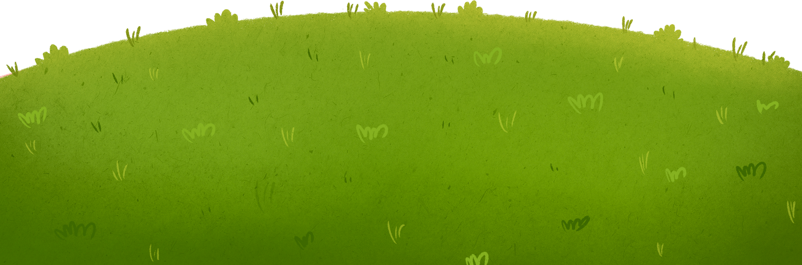
KHỞI ĐỘNG

Slide 3
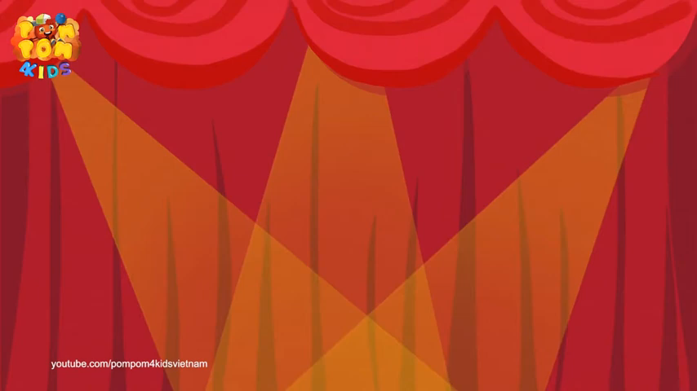

Slide 4
Bài tập 3:
Đọc bài nhà bạn ở đâu?

Slide 5
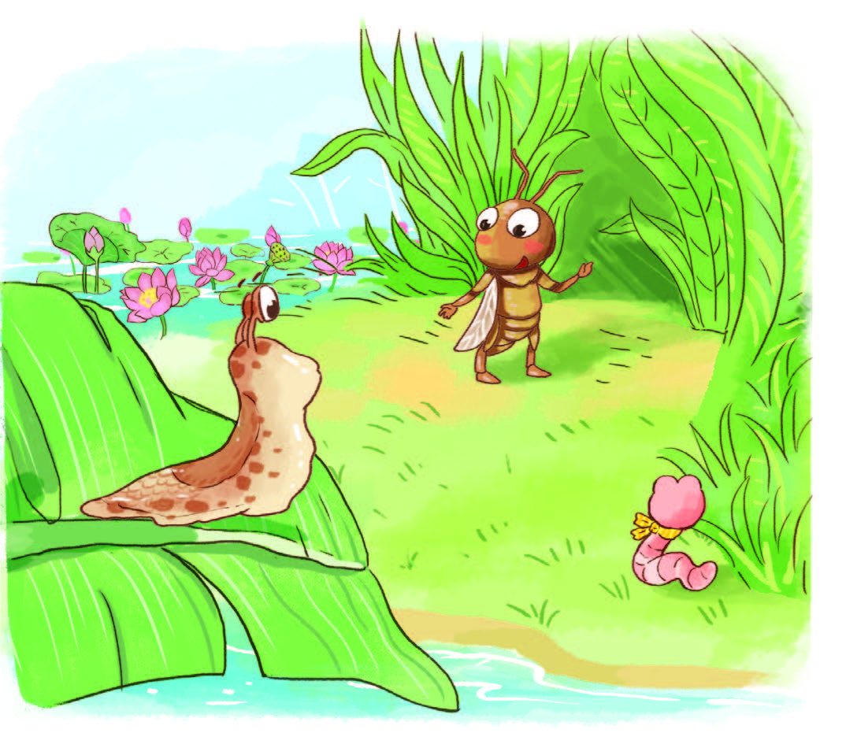
Nhà bạn ở đâu?
Sau cơn mưa, sên thấy dế mèn và giun đi dạo. Sên giới thiệu với dế mèn nhà nó ở ngay trên bẹ lá. Dế mèn kể nhà dế ở gần nhà giun, phía sau bãi cỏ non. Ba bạn hẹn sẽ đến chơi nhà nhau.

Slide 6



Tìm từ ngữ trong bài điền vào chỗ trống để thành câu.
Nhà dế mèn và nhà giun ở phía sau………………
A
B
Bãi cỏ non
Sau gốc cây
C
Trên bẹ lá
Notes:
Nhấn vào hình cậu bé đi xe đạp để quay về silde câu hỏi

